Slide 1
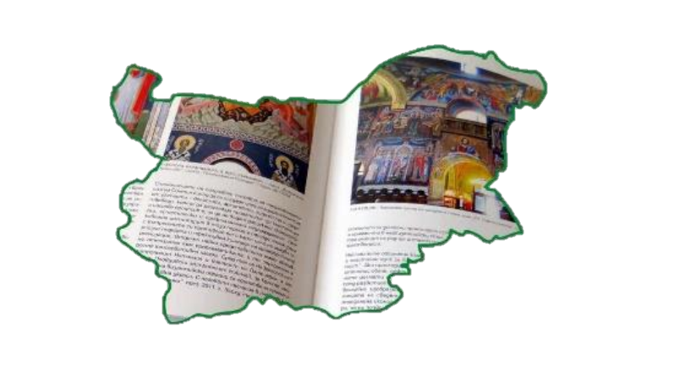
ЗОГРАФЪТ ТВОРЕЦ В ДВА ИСТОРИЧЕСКИ РОМАНА
Пламен Хаджиев,
студент по български език и история,
Пловдивски университет „Паисий Хилендарски“

Slide 2
Въздигна се от земята и се съгради тоя пречист храм на светия йерарх Христов Никола и на светия и великославен мъченик Христов Пантелеймона със залягането, труда и голямата любов на севастократор Калояна, братовчед царев, внук на свети Стефана, краля сръбски. Изографиса се пък при българско царство, при благоверния и благочестив христолюбив цар Константин Асена, в лето 1258–59-то.

Slide 3
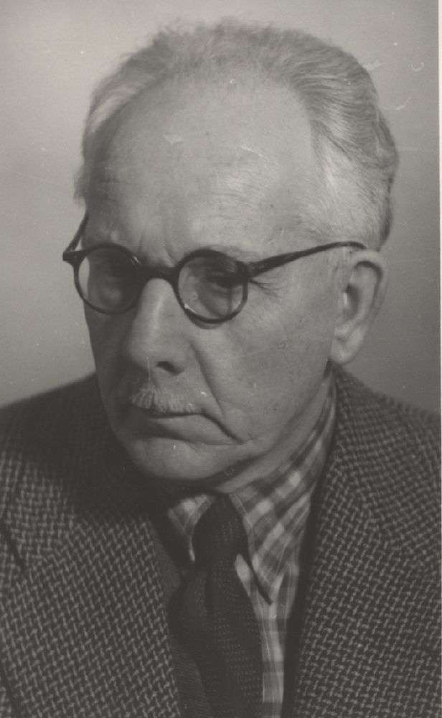
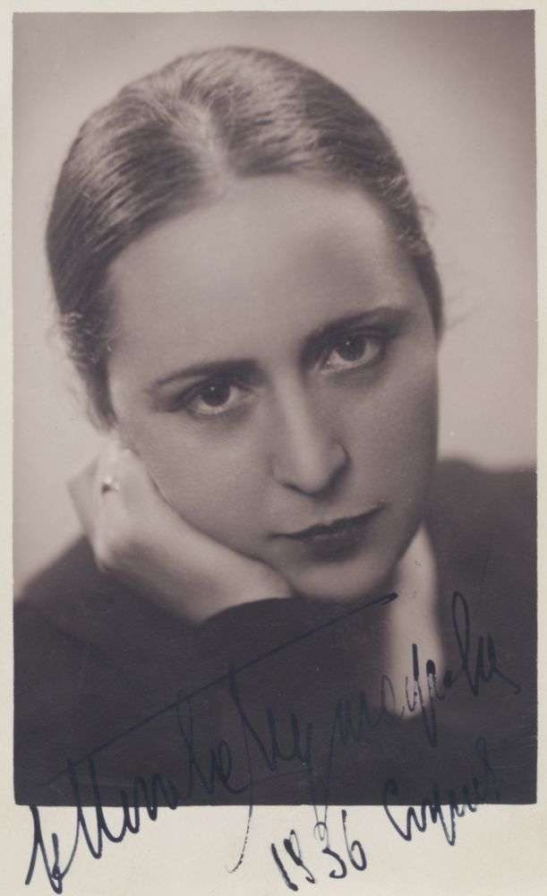

Slide 4
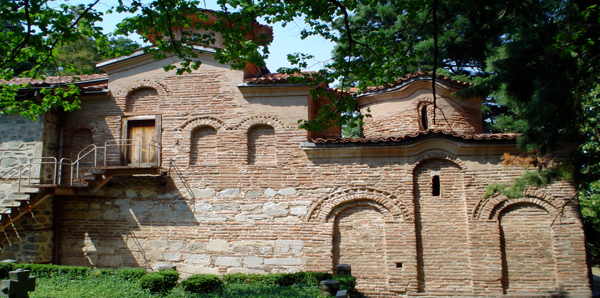
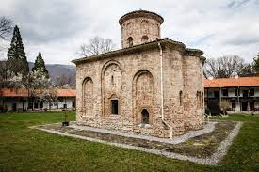
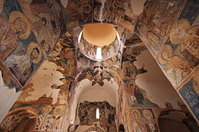
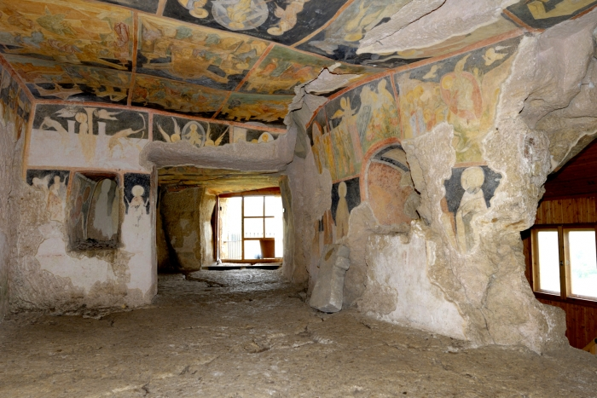

Slide 6
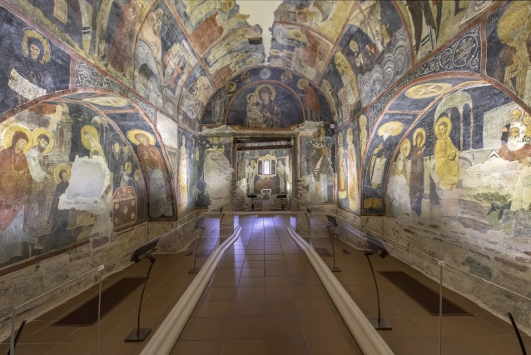
…Лицето му, с издути скули, но с малка челюст, имаше същото безстрастно изражение, дори бе малко високомерно. Редки под ноздрите, а гъсти към края на устата мустаци зле скриваха доста къса горна устна, та отдолу се показваха бели здрави, едри зъби. На това младо лице лежеше умора и някаква горчивина на рано изстрадал човек. „..На лицето ти пише: сирак!...“
…Той скиташе по друмищата на света, жаден за топлината на Янудината ръка, която тъй нежно можеше да гали челото му, копнееше да чуе свежия глас, който разведряваше дните му, да зърне пъстрия блясък на зениците, които умееха тъй предано да се взират в неговите, да притисне до лицето си румените й бузи…

Slide 7
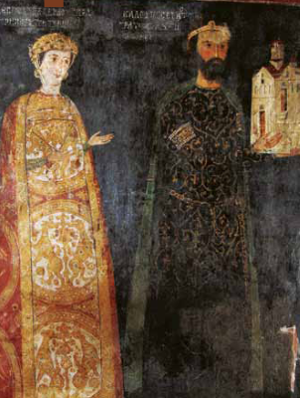
Там, в долния кат на църквата гробница, където отредените за погребение места останаха празни, там, чрез силата на вдъхновението и майсторството на ръката, ктиторите, трябваше да останат паметни за всички времена…

Slide 8
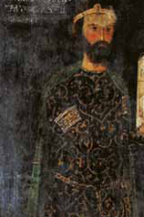
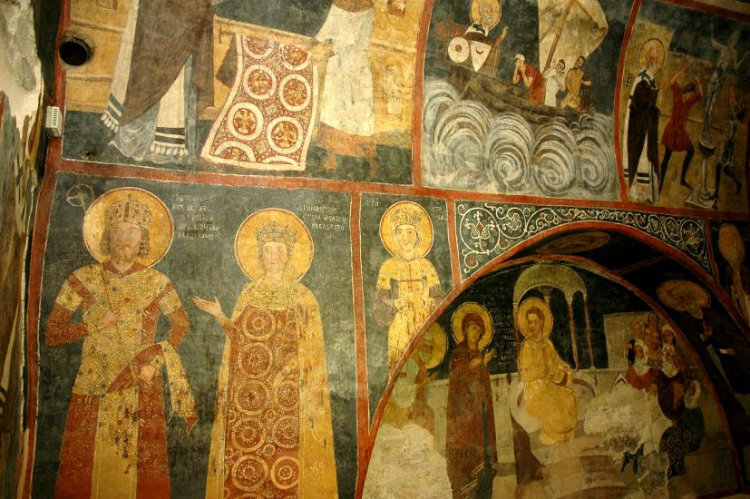
- Какво ще изпише зографът от земния живот на нашия спасител и от страстите Господни, къде и как ще ги разпредели тук и в притвора, то си е негова работа - заговори Калоян, обърнат към зографа. Едно само искам от него: когато дойде ред кои свети мъже да сложи на стената, нека знае, че не обичам много пустинниците и постниците. По cа ми по сърце ония, които са се борили с меч и с копие в ръце като войни, нали сам аз съм войник!... Има една приказка: прекален светец и Богу не е драг! И вън в живота, и тук по стените на този храм искам да ме гледат умни и будни очи…

Slide 9
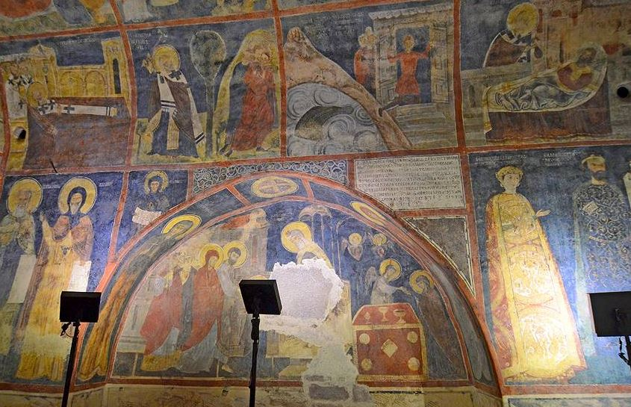
…Вместо да дели едните от другите, той ги съединяваше в едни и същи образи, оживени и раздвижени от човешки чувства и вълнения, общи за всички. Нищо земно не можеше да загрози когото и да било Илия и, затова не се боеше да даде на ликовете на светците, така му се струваше, изражения, каквито имаха боянските отроци. Вярата му бе искрена и идеше направо от сърцето, а такава бе вярата и на самите боянски селяни…

Slide 10
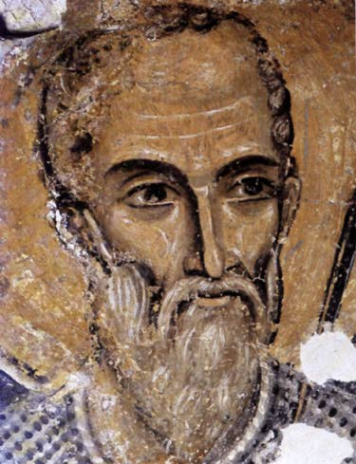
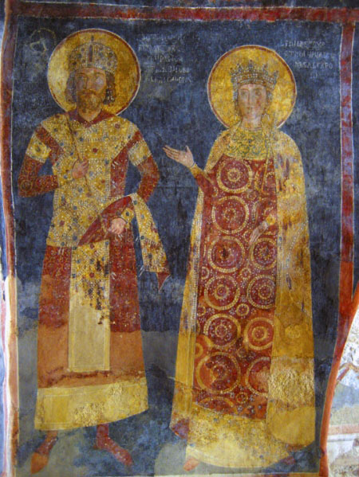
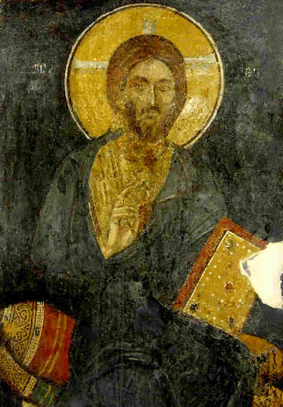
Светец-войн
Цар Константин Тих и царица Ирина

Slide 11
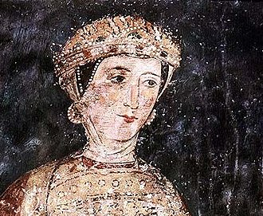
„…Минаваше и преминаваше световната мощ. Царства се дигаха и рушаха. Имена проблясваха в сиянието на славата и угасваха в праха на забравата. Вечно оставаше само Божественото вдъхновение, което превръщаше тленното в безсмъртие. През булото на много векове и днес още очите на севастократор Калоян спокойно гледат образа на св. Пантелеймона, а ръцете му продължават да поднасят в ктиторско преклонение образеца на неразрушената му Боянска църква... “

Slide 12
Благодарим Ви за Вниманието!

